Slide 1



DiffVoice: Text-to-Speech with Latent Diffusion
DIFFVOICE：具有潜在扩散的文本转语音
2023年12月15日
朱涛
Liu Z, Guo Y, Yu K. DiffVoice: Text-to-Speech with Latent Diffusion[C]//ICASSP 2023-2023 IEEE International Conference on Acoustics, Speech and Signal Processing (ICASSP). IEEE, 2023: 1-5.

Slide 2

目录
01.研究背景
02.研究方法
03.实验和结果分析
04.总结

Slide 3
1.研究背景
扩散模型（DMs）在图像和音频生成任务中表现出色，并已应用于非自回归文本到语音合成。早期工作大多是基于扩散的声学模型，根据文本输入生成对数梅尔频谱。直接用扩散模型建模数据密度在应用中存在问题，如效率低下和模型容量大量用于不可察觉的数据细节。
潜在扩散模型^{[1]}（LDMs,Latent diffusion models）通过编码器将数据编码成潜在代码，再用扩散模型建模潜在密度，最后用解码器生成数据来缓解这些问题。DiffVoice^{[2]}是基于LDMs的新型声学模型，采用VAE-GAN^{[3]}，实现动态下采样。DiffVoice可以在潜在空间用单个扩散模型同时建模音素持续时间和梅尔频谱。与先前依赖额外持续时间预测器的工作不同，DiffVoice直接处理梅尔频谱。
[1]Robin Rombach, Andreas Blattmann, Dominik Lorenz, Patrick Esser, and Bj¨orn Ommer, “High-resolution image synthesis with latent diffusion models,” in Proc. IEEE/CVFCVPR, 2022.
[2]Liu Z, Guo Y, Yu K. DiffVoice: Text-to-Speech with Latent Diffusion[C]//ICASSP 2023-2023 IEEE International Conference on Acoustics, Speech and Signal Processing (ICASSP). IEEE, 2023: 1-5.
[3]Anders Boesen Lindbo Larsen, Søren Kaae Sønderby, Hugo Larochelle, and Ole Winther, “Autoencoding beyond pixels using a learned similarity metric,” in ICML, 2016.

Slide 4
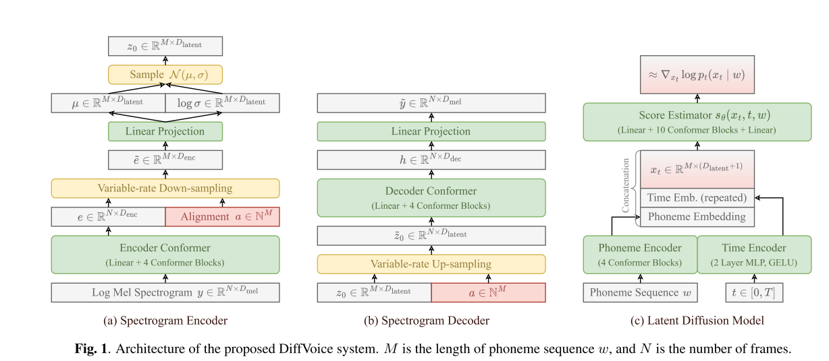
2.研究方法---DiffVoice模型的总体架构

Slide 5
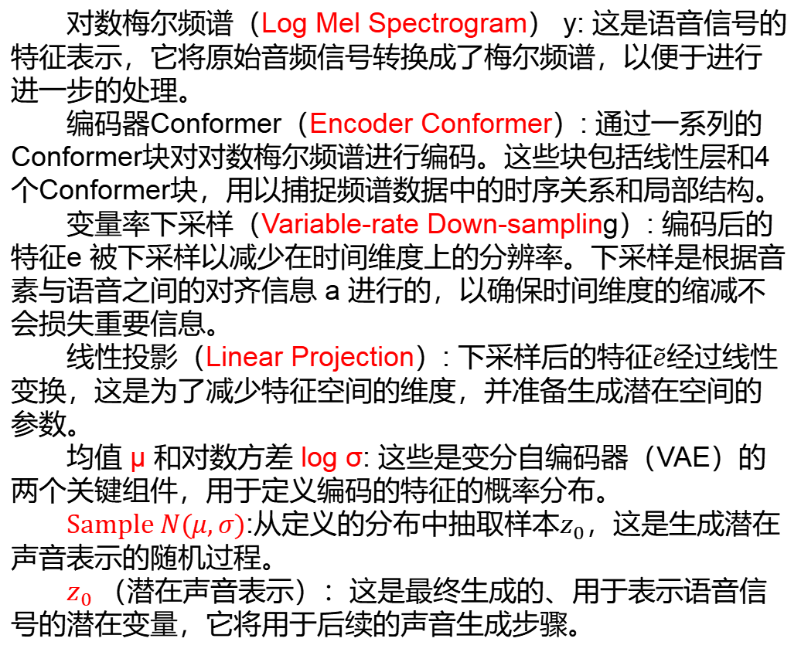
2.研究方法---DiffVoice
对数梅尔频谱（Log Mel Spectrogram） y: 这是语音信号的特征表示，它将原始音频信号转换成了梅尔频谱，以便于进行进一步的处理。
编码器Conformer（Encoder Conformer）: 通过一系列的Conformer块对对数梅尔频谱进行编码。这些块包括线性层和4个Conformer块，用以捕捉频谱数据中的时序关系和局部结构。
变量率下采样（Variable-rate Down-sampling）: 编码后的特征e 被下采样以减少在时间维度上的分辨率。下采样是根据音素与语音之间的对齐信息 a 进行的，以确保时间维度的缩减不会损失重要信息。
线性投影（Linear Projection）: 下采样后的特征$\tilde{e}$经过线性变换，这是为了减少特征空间的维度，并准备生成潜在空间的参数。
均值 μ 和对数方差 log σ: 这些是变分自编码器（VAE）的两个关键组件，用于定义编码的特征的概率分布。
Sample $N(μ,σ)$:从定义的分布中抽取样本$z_{0}$，这是生成潜在声音表示的随机过程。
$z_{0}$ （潜在声音表示）：这是最终生成的、用于表示语音信号的潜在变量，它将用于后续的声音生成步骤。

Slide 6
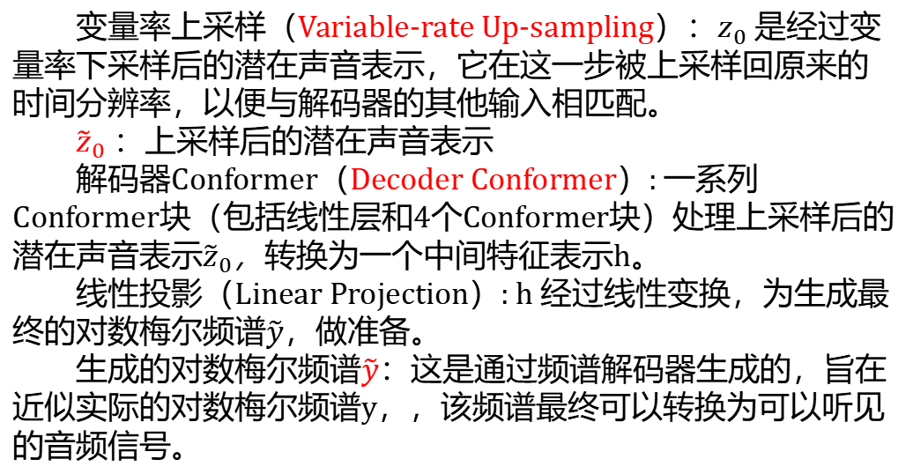
2.研究方法---DiffVoice
变量率上采样（Variable-rate Up-sampling）：$z_{0}$ 是经过变量率下采样后的潜在声音表示，它在这一步被上采样回原来的时间分辨率，以便与解码器的其他输入相匹配。
${\tilde{z}}_{0}$ ：上采样后的潜在声音表示
解码器Conformer（Decoder Conformer）: 一系列Conformer块（包括线性层和4个Conformer块）处理上采样后的潜在声音表示${\tilde{z}}_{0}$，转换为一个中间特征表示h。
线性投影（Linear Projection）: h 经过线性变换，为生成最终的对数梅尔频谱$\tilde{y}$，做准备。
生成的对数梅尔频谱$\tilde{y}$：这是通过频谱解码器生成的，旨在近似实际的对数梅尔频谱y，，该频谱最终可以转换为可以听见的音频信号。

Slide 7
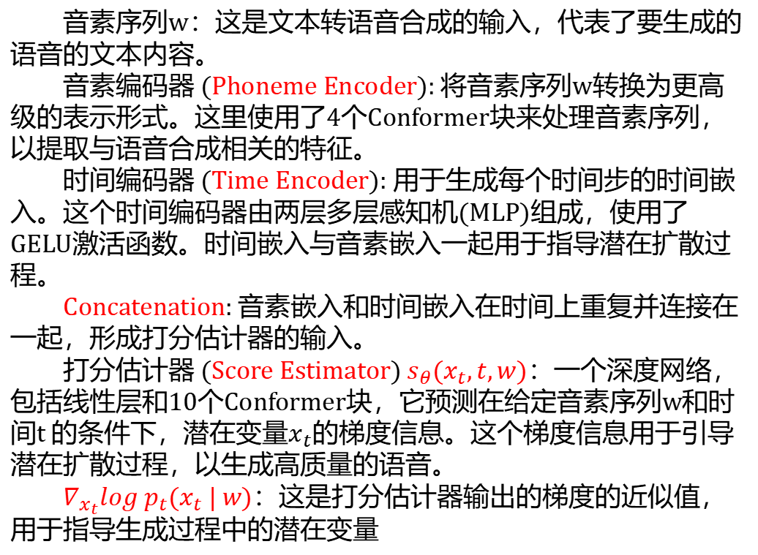
2.研究方法---DiffVoice
音素序列w：这是文本转语音合成的输入，代表了要生成的语音的文本内容。
音素编码器 (Phoneme Encoder): 将音素序列w转换为更高级的表示形式。这里使用了4个Conformer块来处理音素序列，以提取与语音合成相关的特征。
时间编码器 (Time Encoder): 用于生成每个时间步的时间嵌入。这个时间编码器由两层多层感知机(MLP)组成，使用了GELU激活函数。时间嵌入与音素嵌入一起用于指导潜在扩散过程。
Concatenation: 音素嵌入和时间嵌入在时间上重复并连接在一起，形成打分估计器的输入。
打分估计器 (Score Estimator) $s_{θ}(x_{t},t,w)$：一个深度网络，包括线性层和10个Conformer块，它预测在给定音素序列w和时间t 的条件下，潜在变量$x_{t}$的梯度信息。这个梯度信息用于引导潜在扩散过程，以生成高质量的语音。
$∇_{x_{t}}log p_{t}(x_{t} | w)$：这是打分估计器输出的梯度的近似值，用于指导生成过程中的潜在变量

Slide 8
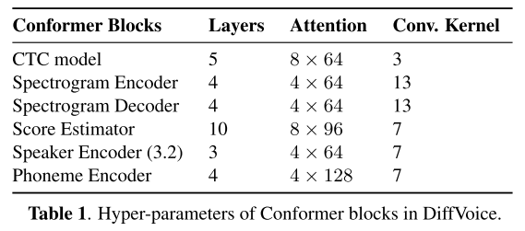
3.实验和结果分析---实验设置
Conformer架构在DiffVoice中得到了广泛应用。所有Conformer块在DiffVoice中的超参数可以在表1中找到。我们的实验中所有的dropout率都被设置为0.1。所有的CTC（Connectionist Temporal Classification,连接时序分类）对齐模型都在与声学模型相同的数据集上进行训练。利用最小CTC拓扑进行训练和强制对齐，该拓扑是通过k2工具包^{[1]}实现的。
[1]1https://github.com/k2-fsa/k2

Slide 9
3.实验和结果分析---实验设置
单说话人文本到语音合成:使用 LJSpeech ^{[1]} 来评估单说话人数据集上的文本转语音性能。保留了与 VITS ^{[2]} 和 GradTTS ^{[3]} 中相同的 500 个句子进行测试。
多说话人文本到语音合成:用了LibriTTS数据集[4]中的"train-clean-100"和"train-clean-360"分集的联合，来评估多说话人数据集上的文本到语音性能。它包含了来自1151位说话人的约245小时的语音。随机选取了500个话语进行评估。所有音频都被降采样到16kHz。
[1]Keith Ito and Linda Johnson, “The lj speech dataset,” 2017.
[2]Jaehyeon Kim, Jungil Kong, and Juhee Son, “Conditional variational autoencoder with adversarial learning for end-to-end text-to-speech,” in ICML. PMLR, 2021.
[3]Vadim Popov, Ivan Vovk, Vladimir Gogoryan, Tasnima Sadekova, and Mikhail Kudinov, “Grad-tts: A diffusion probabilistic model for text-to-speech,” in ICML, 2021.
[4]H. Zen, V. Dang, R. Clark, Y. Zhang, R. J. Weiss, Y. Jia, Z. Chen, and Y. Wu, “LibriTTS: A Corpus Derived from LibriSpeech for Text-to-Speech,” in Proc. Interspeech, Sept. 2019.

Slide 10
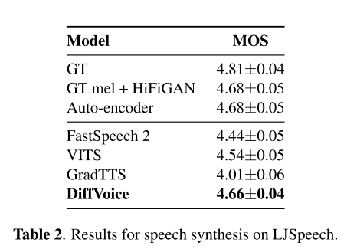
3.实验和结果分析---性能评估

Slide 11
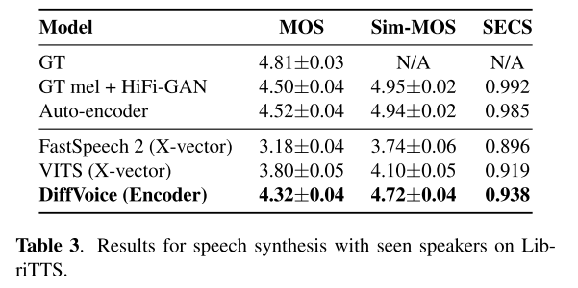
3.实验和结果分析---性能评估

Slide 12
4.总结
DiffVoice 在文本到语音合成、语音编辑和语音克隆方面表现出了强大的性能。但采样仍然相对缓慢，需要数百次神经功能评估。
更好的 SDE 采样器和扩散模型的其他加速方法可能会减少采样时间，同时保持相同的样本质量。使用除对数梅尔频谱图之外更好的中间表示，并应用改进的波形生成技术也将提高性能。
Liu Z, Guo Y, Yu K. DiffVoice: Text-to-Speech with Latent Diffusion[C]//ICASSP 2023-2023 IEEE International Conference on Acoustics, Speech and Signal Processing (ICASSP). IEEE, 2023: 1-5.

Slide 13
谢谢聆听

